Slide 1
Hàm (function)
Chương 3

Slide 2
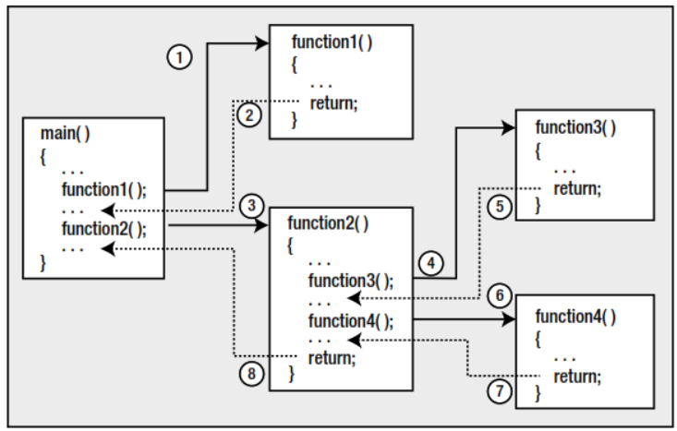
Cấu trúc 1 chương trình C

Slide 3
Mục tiêu của bài học
Khai báo và định nghĩa hàm;
Các loại tham số trong hàm;
Các loại biến trong chương trình;
Cách xây dựng một thư viện;
Một số ví dụ.

Slide 4
Khái niệm
Hàm là một đoạn chương trình thực hiện một nhiệm vụ nhất định và có thể được gọi khi cần,
Mỗi hàm có một tên, một số tham số và một (hoặc không) giá trị trả về,
Sử dụng hàm giúp:
  Chia nhỏ chương trình thành nhiều bài toán con,
  Sử dụng lại một hoặc nhiều đoạn chương trình,
Notes:
Việc gỡ lỗi chương trình trở nên dễ dàng hơn khi cấu trúc của chương trình rõ ràng với hình thức lập trình theo module
Chương trình cấu tạo từ các hàm cũng dễ dàng bảo trì, bởi vì sự sửa đổi khi có yêu cầu được giới hạn trong từng hàm của chương trình

Slide 5
Một số ví dụ
Các hàm được xây dựng sẵn, nằm trong các thư viện như math.h, conio.h, stdio.h, …
  sqrt(x)
  pow(x, y)
  printf();
  getch();
  …
Các hàm do người lập trình tự xây dựng
Lập trình cơ bản C/Chương 1/ <number> of 26

Slide 6
Khai báo hàm
<kiểu trả về> tên_hàm(<danh sách các tham số>)
{
  Khai báo các biến dùng cho hàm
  Các câu lệnh của hàm
  [return biểu_thức;]
}
Câu lệnh return dùng để thoát khỏi hàm và trả kết quả,

Slide 7
Khai báo hàm
Kiểu_trả_về: xác định kiểu dữ liệu của giá trị mà hàm sẽ trả về.
Tên_hàm: do người lập trình đặt, được gán cho định danh của hàm
Các đối số xuất hiện trong cặp dấu ngoặc () được gọi là các tham số hình thức.

Slide 8
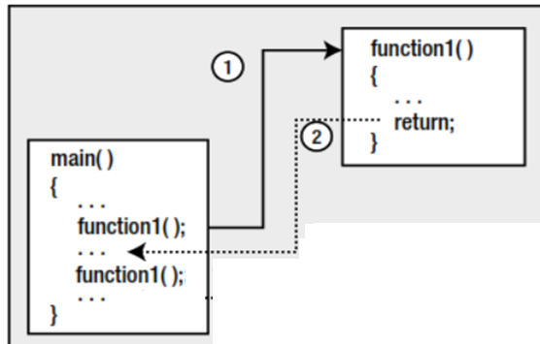
Ví dụ: Hàm tính tổng hai số
  float sum(float x, float y) {
    float z = x+y;
    return z;
  }
  main() {
    float a= 10, b = sum(30, 50), s;
    s=sum(a, b);
    printf(“a + b = %.2f", s);
  }

Slide 9
Cách xây dựng hàm
Hàm tên là gì?
Đầu vào là gì?
Đầu ra là gì?
Nội dung hàm (hàm làm như thế nào)?
Dùng hàm như thế nào?

Slide 10
Cách xây dựng hàm – ví dụ
Xây dựng hàm tính diện tích hình tròn khi biết bán kính.
Sử dụng hàm này để tính diện tích cho 2 hình tròn với bán kính r1, r2.

Slide 11
Cách xây dựng hàm – ví dụ
Tên hàm là gì? – dtht
Đầu vào là gì? – bán kính r kiểu số thực
Đầu ra là gì? – diện tích kiểu số thực
Nội dung hàm? – tính diện tích hình tròn theo công thức S=pi*r*r;
Dùng hàm như thế nào? – gọi hàm và truyền tham số thực sự cho hàm

Slide 12
Hàm tính diện tích hình tròn
float dtht(float r){
  float s=M_PI*r*r;
  return s;
}
main(){
float r1=2.3, r2=-2;
float s1, s2;
s1=dtht(r1);
s2=dtht(r2);
printf(“\ns1=.2f”, s1);
printf(“\ns2=.2f”, s2);
}
tên_hàm(danh sách các tham số thực sự)

Slide 13
Gọi hàm
Hàm kiểu void được gọi độc lập, kết thúc là dấu chấm phẩy.
Hàm kiểu khác (void) khi gọi phải đặt trong biểu thức.
Cặp dấu ngoặc () là bắt buộc theo sau tên hàm, cho dù hàm có đối số hay không.
Các tham số thực sự thay thế vào vị trí các tham số hình thức.

Slide 14
Ví dụ 2:
Viết hàm tính diện tích tam giác khi biết độ dài 3 cạnh.
Dùng hàm trên tính diện tích cho 2 tam giác có các cạnh (a1, b1, c1) và (a2, b2, c2).

Slide 15
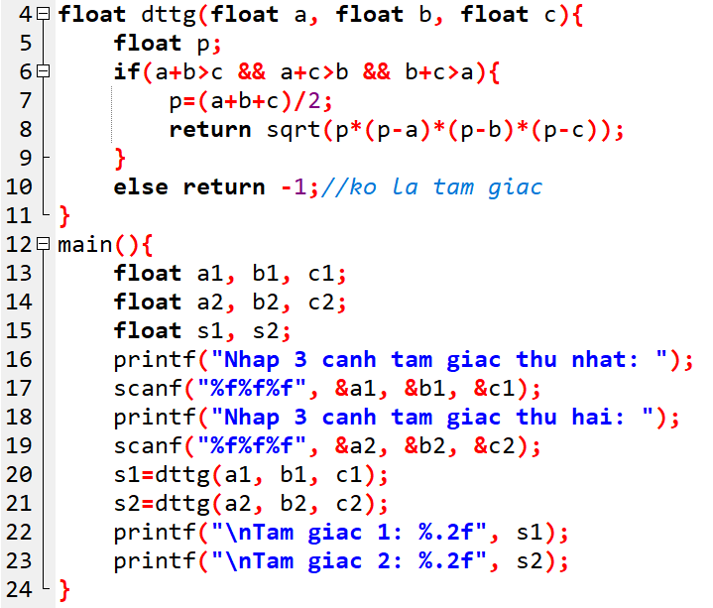
Ví dụ 2:

Slide 16
Ví dụ 3:
Xây dựng hàm kiểm tra một số nguyên dương có là số nguyên tố hay không
Dùng hàm trên kiểm tra các số trong đoạn [a, b]. In các số tìm được ra màn hình.

Slide 17
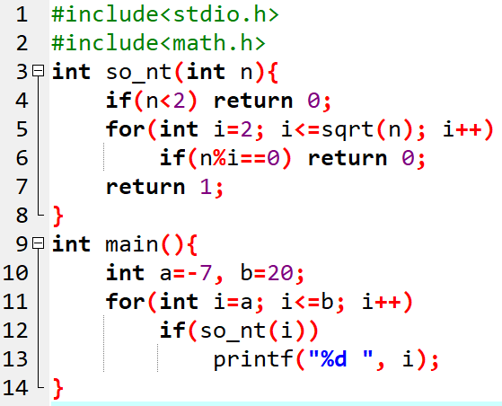
Ví dụ 3

Slide 18
Ví dụ 4:
Viết hàm giải phương trình ax+b=0
Viết hàm giải phương trình ax²+bx+c=0

Slide 19
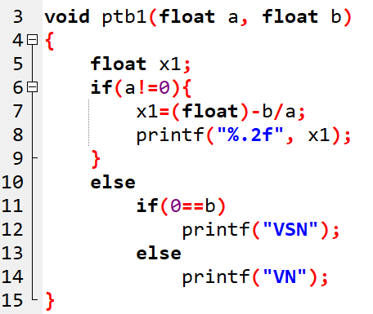
Hàm giải phương trình bậc 1

Slide 20
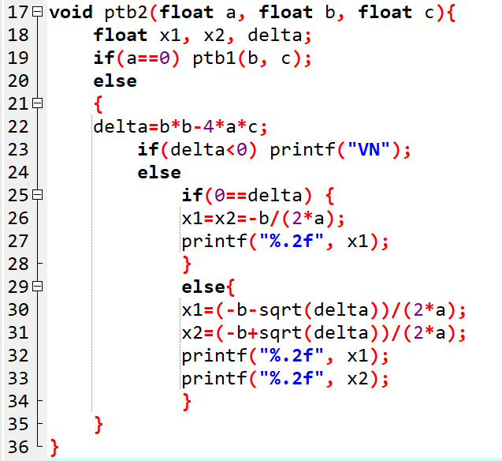
Hàm giải phương trình bậc 2

Slide 21
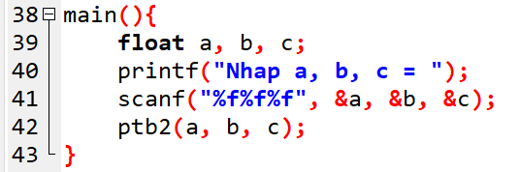
Ví dụ 4 (tt)
Lập trình cơ bản C/Chương 1/ <number> of 26

Slide 22
Các biến
Biến cục bộ
  Được khai báo bên trong một hàm
  Được tạo tại điểm vào của một khối và bị hủy tại điểm ra khỏi khối đó
Biến toàn cục
  Được khai báo bên ngoài tất cả các hàm
  Lưu các giá trị tồn tại suốt thời gian thực thi của chương trình

Slide 23
Tham số của hàm
Tham số hình thức:
  Được khai báo trong định nghĩa hàm như là các tham số;
  Hoạt động như một biến cục bộ bên trong một hàm;
Tham số thực sự:
  Được truyền vào khi hàm được gọi;
  Có giá trị thực sự;
Lập trình cơ bản C/Chương 1/ <number> of 26

Slide 24
Tham số của hàm
Tham số hình thức:
  Tham trị: Khai báo như biến thông thường;
  Tham biến: khai báo có thêm dấu * phía trước;

Slide 25
Tham số của hàm
void fAbc(int x, int *y){
  //nội dung của hàm
}
Gọi hàm:
  fAbc(a, &b);

Slide 26
Tham số của hàm
Tham trị: đây là biến tạm thời, tạo ra khi gọi và hủy khi kết thúc; giá trị trước và sau khi gọi hàm không thay đổi.
Tham biến: tham số này thường được dùng như một cách khác để trả về giá trị.

Slide 27
Tham số của hàm
void fAbc(int x, int *y){
  x=10; *y=20;
}
Gọi hàm:
  int a=1, b=2;
  fAbc(a, &b);
Trước khi gọi hàm a=1, b=2
Bên trong hàm a=10, b=20
Sau khi gọi hàm a=1, b=20

Slide 28
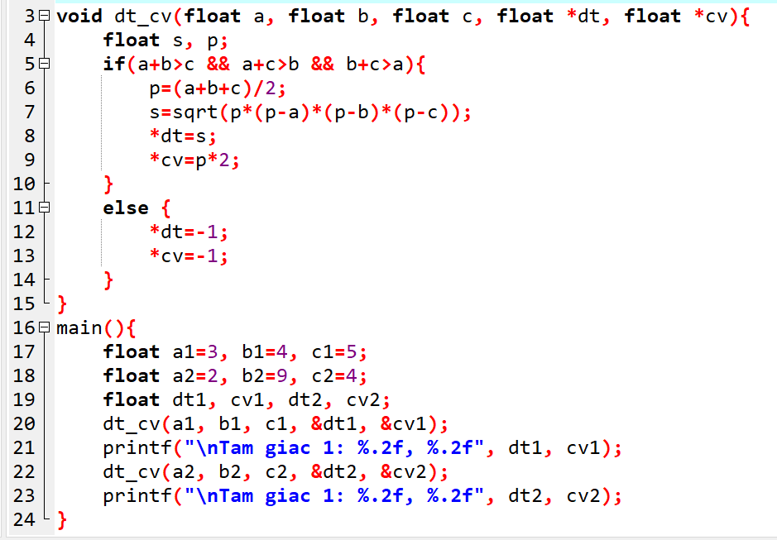
Tính chu vi và diện tích hình tam giác

Slide 29
Một số ví dụ
Xây dựng hàm tìm ước số chung lớn nhất của 2 số nguyên dương
Xây dựng hàm kiểm tra một số nguyên dương có là số hoàn hảo hay không
Viết hàm tính diện tích hình chữ nhật với 2 cạnh a, b.
Dùng hàm trên tính diện tích cho 2 hình chữ nhật với các cạnh (d1, r1), (d2, r2)

Slide 30
Thư viện hàm (libraries)
Một chương trình có thể được chia nhỏ thành nhiều file; mỗi file chứa một nhóm những hàm liên quan đến chương trình;
Một hàm có thể được dung trong nhiều chương trình khác nhau -> thư viện hàm.
Thư viện hàm gồm 2 phần:
  file header có đuôi .h chứa khai báo nguyên mẫu của hàm có thể có trong thư viện
  file mã nguồn có đuôi .c chứa nội dung của hàm
Notes:
file mã nguồn có thể có đuôi .obj, .lib nếu đã được dịch

Slide 31
Thư viện hàm (libraries)
Dùng thư viện hàm trong file mã nguồn
  #include<tên_file.h>//trong thư mục thư viện
  #include”tên_file.h”//cùng thư mục với file dịch
Dẫn hướng #include có tác dụng chèn file <tên_file.h> vào file dịch tại vị trí xuất hiện

Slide 32
Thư viện hàm (libraries)
Lưu ý khi tạo và sử dụng file .h
để tránh lỗi khi bị include nhiều lần, thêm vào file abc.h đoạn mã sau
  #pragma once
  #ifndef __ABC_H__
  #define __ABC_H__
  //nội dung file abc.h
  #endif

Slide 33
Thư viện hàm (libraries)
Các biến toàn cục phải được khai báo trong file .c, nếu muốn được export thì trong file .h khai báo thêm bằng extern:
  extern int biến_toàn_cục;

Slide 34
Ví dụ: thư viện tính dt các hình
#ifndef __DIENTICH_H__
#define __DIENTICH_H__
extern const double PI;
double dt_tron(double r);
double dt_elip(double r1, double r2);
double dt_vuong(double a);
double dt_chu_nhat(double a, double b);
#endif
dientich.h

Slide 35
Thư viện hàm (libraries)
const double PI = 3.14159;
double dt_tron(double r)
  { return r*r*PI;}
double dt_elip(double r1, double r2)
  { return r1*r2*PI; }
double dt_vuong(double a)
  { return a*a; }
double dt_chu_nhat(double a, double b)
  { return a*b; }
dientich.c
Notes:
Trong file dientich.c cần có dòng #include”dientich.h”
Sau đó muốn dùng thì tạo một project và add các file .h, .c vào project đó.

Slide 36
Thư viện hàm (libraries)
Sử dụngfile abcd.h
  #include “abcd.h” // .h cùng thư mục
  #include <abcd.h> // .h trong thư mục thư viện

